Slide 1

G18小组
SRS
评审
组长：陈妍蓝
组员：陈遵义、宋翼虎、郑巧雁、张琪

Slide 2
目录
为了便于评审，该PPT顺序完全根据评审表顺序排序

Slide 3
1.Vision & Scope文档
为了让老师和学生更为及时有效地沟通，让学生获得更多的学习资源，也为一些没有选择这门课程但是对这门课程有兴趣的同学提供一个了解和学习的平台，以便让他们考虑到时要不要选修这门课程。出于这些考虑，我们构思做一个软件工程教学、学习和交流的网站。
随着网络的发达，网络环境下的教育不仅是教育信息化的必然产物，也是教育改革发展的必然走向。网络化学习，即通过因特网或其他数字化内容进行学习交流和教学，可以充分利用现代信息技术所提供的丰富资源，实现一种全新的学习交流方式。这种学习交流方式将改变传统教学中的师生关系和教师的作用，改变教学结构和教学本质。这种教育方式将成为教育改革和人才培养的重要途径之一。
在这一大背景下，提供教学、学习和交流的网站应运而生。网络化的学习更有利于师生间的交流，而且既能激发学生的学习兴趣，又便于教师发布信息。

Slide 4
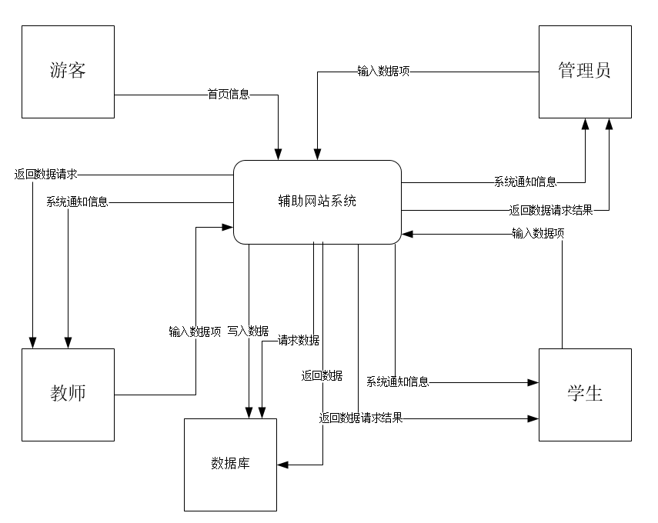
2.关联图

Slide 5
3.用户群分类及文档
用户名 | 描述
项目下达者（客户） | 项目下达者主要是向网站开发人员提供需求以及相关建议。
教师 | 网站需要有教师介绍，教师可以管理自己的课程内容，能执行管理课程信息、发布通知、课程论坛管理、修改课程链接、开设答疑等。也能查看其它课程教师信息，进入总网站论坛等。
学生 | 学生用户使用该网站，可以查看自己关注的课程内容，下载相关课件，能及时看到教师的相关通知，参与课程讨论以及总论坛讨论。
管理员 | 网站会根据相关情况设置管理员。管理员管理网站所有的资源备份，他们需要更新老师的友情链接，查看各板块的留言信息，对课程教师学生信息进行管理、对新用户注册和课程进行相关审核等。
游客 | 游客能浏览网站的首页内容，可以对该网站功能有个大致的了解。
开发者 | 开发软件工程系列网站及相应APP的人员

Slide 6
4.明确相关用户代表及相关职责
用户类 | 用户代表 | 用户分类 | 理由 | 职责 | 联系方式
教师用户 | 杨枨老师 | 关键用户 | 项目是杨枨老师布置的，杨枨老师作为教师用户代表可以清楚的反应教师用户的需求，同时杨枨老师作为项目的下达者，他比较清楚项目的内容及要求。 | 同分析师交流与沟通，提出教师方的需求，在开发过程中发现和总结存在的问题和弊端并审查最终结果。 | yangc@zucc.edu.cn
学生代表 | 王安栋 | 直接用户 | 作为本专业的学生，能更清楚的了解自己对该方面的知识欠缺什么需要什么，且约谈容易。 | 从学生的角度探讨决定并提出学生方的需求。 | 31601407@stu.zucc.edu.cn
游客代表 | 何力栋 | 直接用户 | 作为未接触过该学科但对该学科有一定兴趣的学生，约谈容易。 | 以游客的角度总结游客方的需求并提出。 | 31602039@stu.zucc.edu.cn
管理员代表 | 潘琳 | 管理员 | 提供管理员用户的需求，参与整个需求开发阶段，能够不断提供自己的意见和建议 | 以管理员的角度总结游客方的需求并提出 | 15988157341
开发代表 | 刘向辉 | 技术开发人员 | 根据各用户代表提供的需求，参照技术实现的难度给出建议 | 以开发代表的角度总结游客方的需求并提出 | 31601401@zucc.edu.cn

Slide 7
5.对用户群和用户代表分类
用户名 | 用户代表
项目下达者（客户） | 杨枨
教师 | 杨枨
学生 | 王安栋
管理员 | 潘琳
开发人员 | 刘向辉
游客 | 何力栋

Slide 8
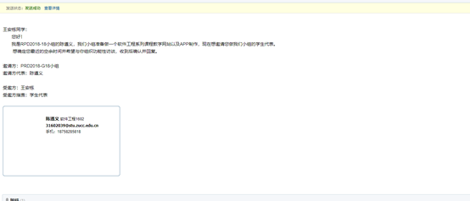
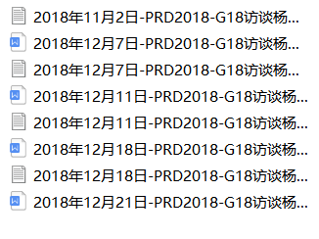
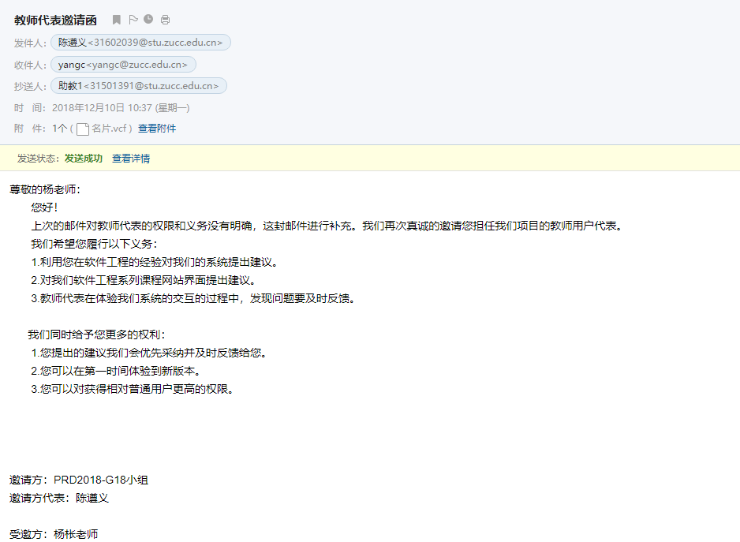
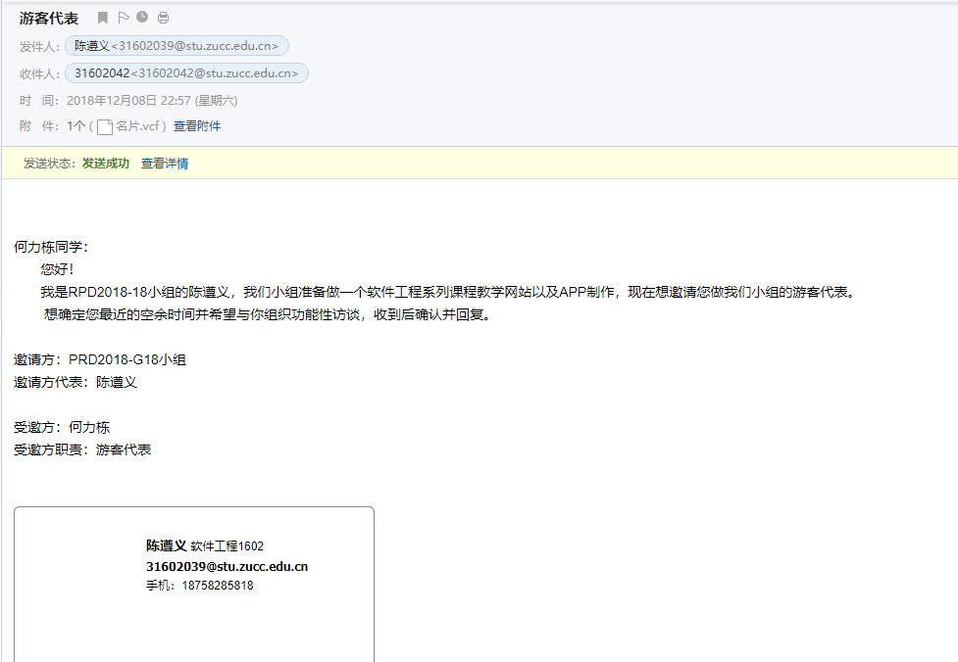
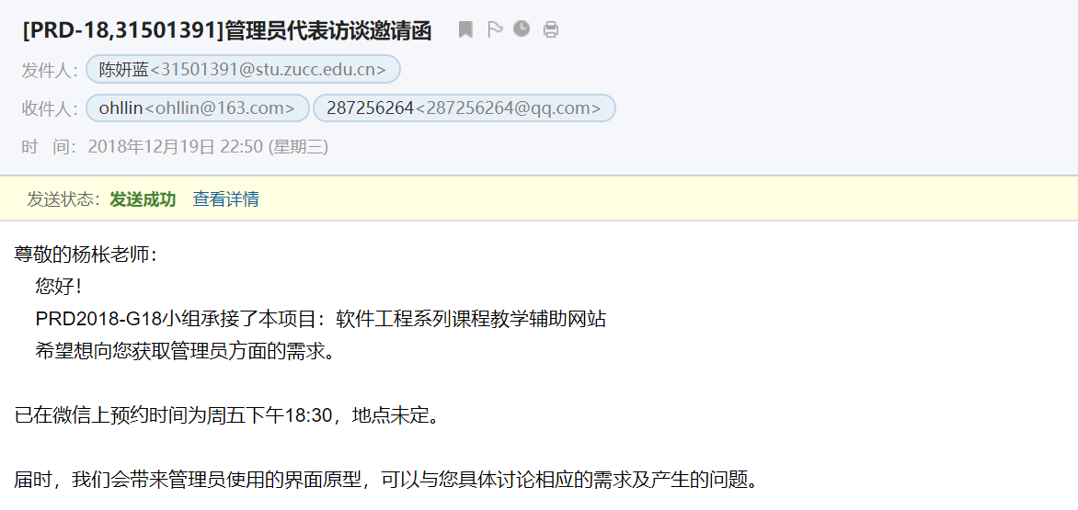
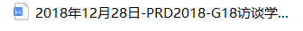
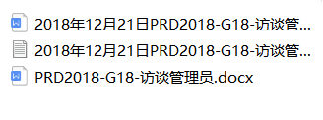
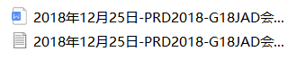
6.对用户进行需求获取及确认需求

Slide 9
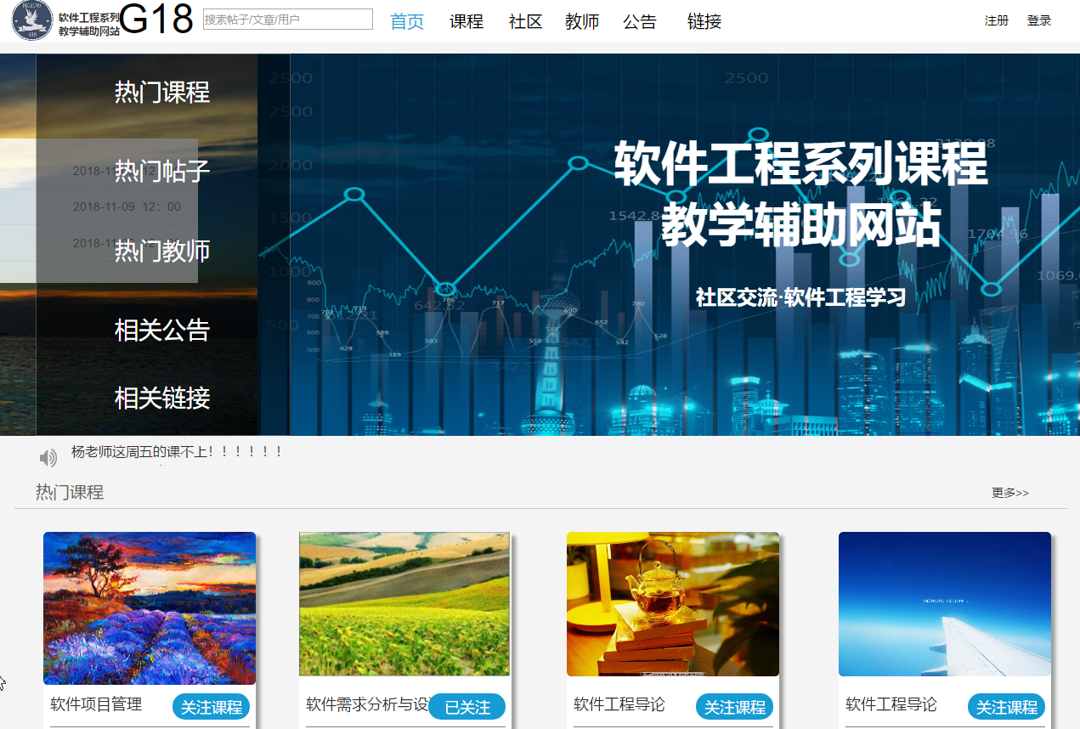
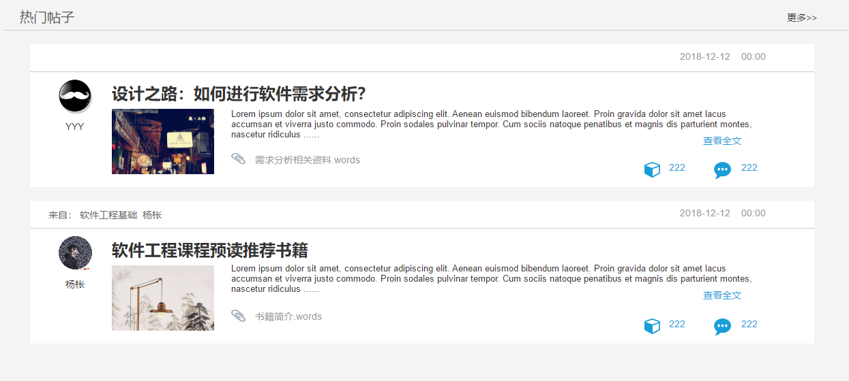
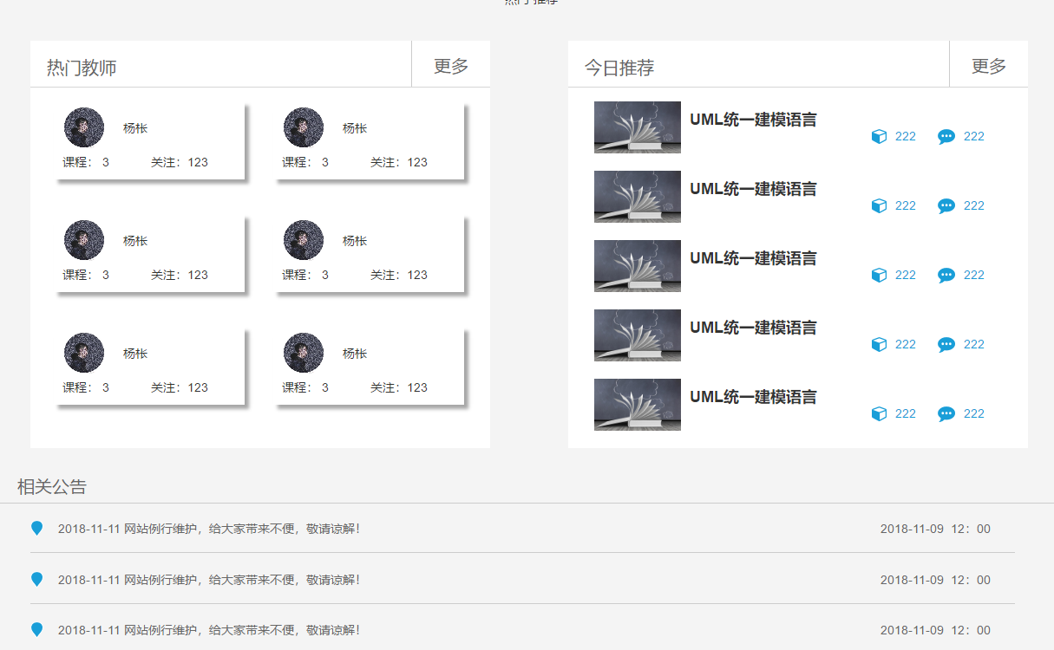
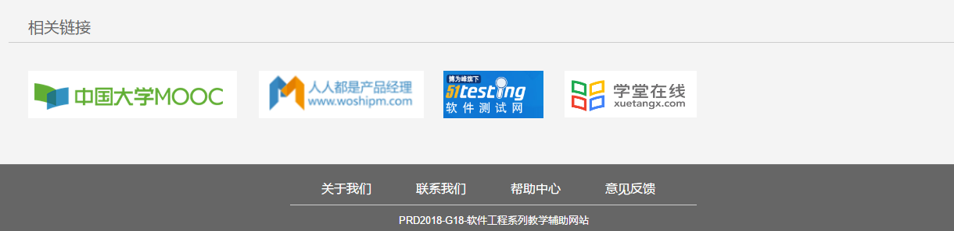
7.界面原型

Slide 10
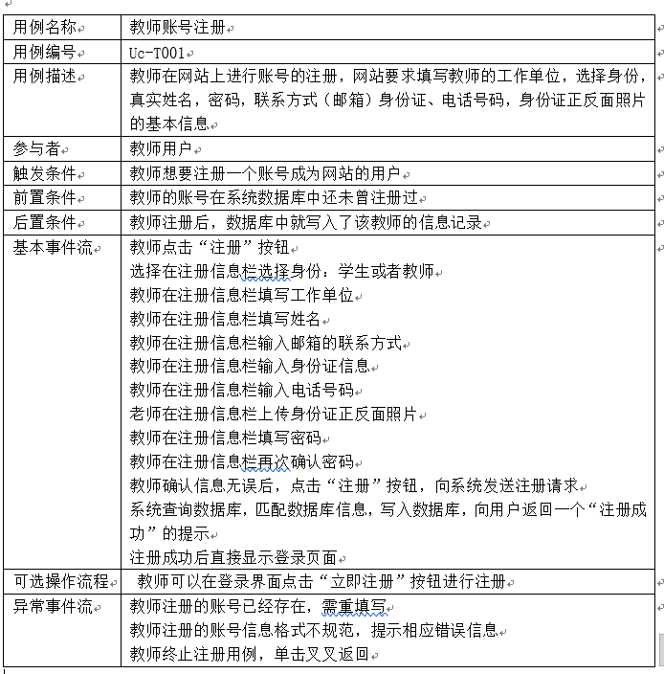
8.用例文档（模板）
模板《软件需求（第3版）》课本P134
（稍作修改）

Slide 11
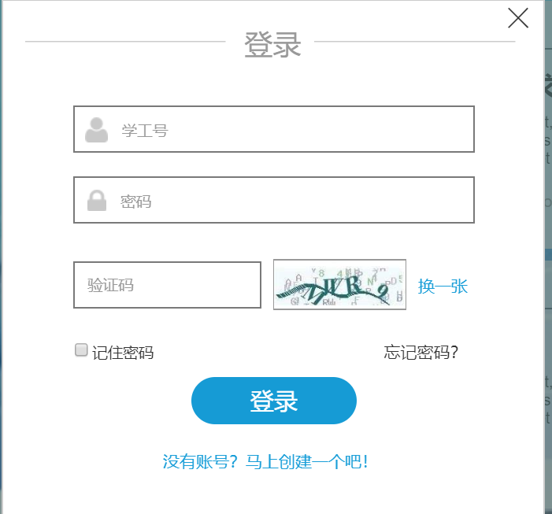
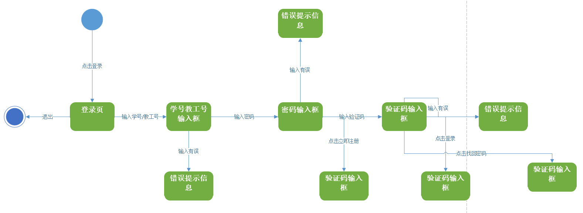
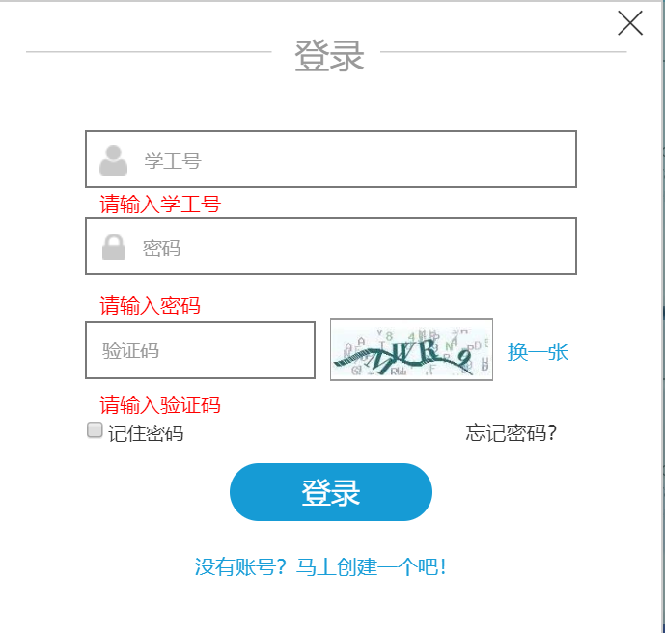
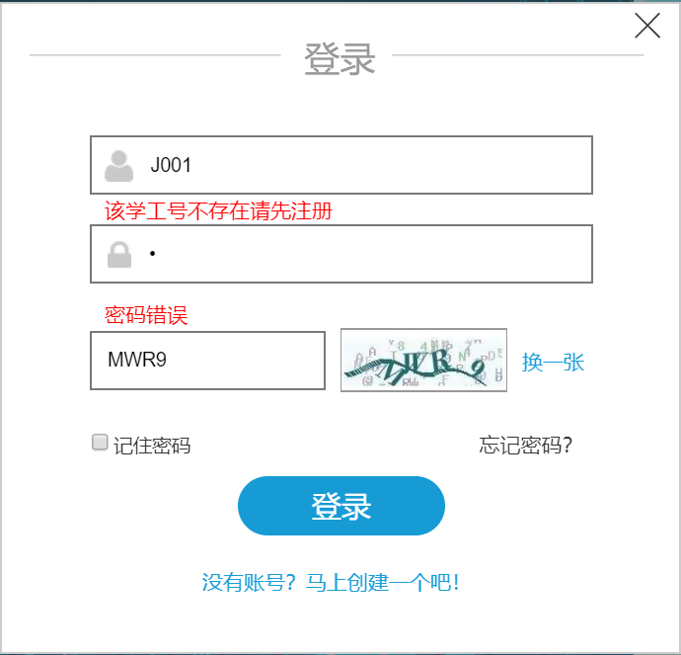
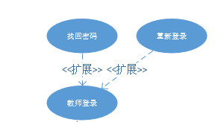
9.用例图、用例场景说明、界面原型、DM
用例名称 | 教师账号登录
用例编号 | Uc-T002
用例描述 | 教师在网站上点击“登录”按钮，输入邮箱账号，输入密码后登录的请求，系统响应用户登录请求，如果成功跳转到网站的首页，如果失败则跳出“登录信息有误，请重新输入”或者“此用户不存在，先注册”的提示栏
参与者 | 教师用户
触发条件 | 教师想要登录网站
前置条件 | 教师的账号记录已经在信息数据库中，教师输入的登录信息（工作单位和密码）和数据库中的信息一致
后置条件 | 教师登录后可以在网站上进行相应的操作
基本事件流 | 1. 教师点击“登录”按钮 2. 教师在信息栏填写教工号 3. 教师在信息栏填写密码 4. 教师输入验证码 5. 教师点击“登录”按钮 6. 系统响应教师登录请求，匹配数据库的信息 7. 系统提示“登录成功”，跳转到网站首页
可选操作流程
异常事件流 | 1. 教师输入的账号信息数据库中不存在，系统提示“此用户不存在，先注册” 2. 教师输入的教工号有误，系统提示“登录信息有误，请重新输入” 3. 教师输入的密码有误，系统提示“登录信息有误，请重新输入” 4. 教师用户取消登录，退出登录界面 5. 教师在输入密码的时候忘记密码，点击“忘记密码”栏，跳转到找回密码的界面

Slide 12
10.用户的非功能性需求
1.易用性
够容纳将近300个人对网站的访问，能够流畅的进行课程资料的下载。
要求系统每天从早上8点运行至晚上10点
2.性能
基于Windows系统，要求配有支持视频插件和支持协议能上网浏览器，浏览器（IE 10.0）及以上。最多可同时满足300人的在线访问。
用户上传下载时至少达到1M/s的速度。
页面响应时间平均不超过1秒钟
3.保密性
用户数据和网站数据库数据分开存放。
4.安全性
网站对用户的账户信息做到MD5加密+salt操作来保证用户账号的安全性
5.可维护性
网站在设计上考虑网站的可维护性，对每个功能进行可靠性测试，在结构设计上注意，模块化、信息隐蔽、高内聚、低耦合等，对于提高软件的可理解性、可维护性和可修改性。

Slide 13
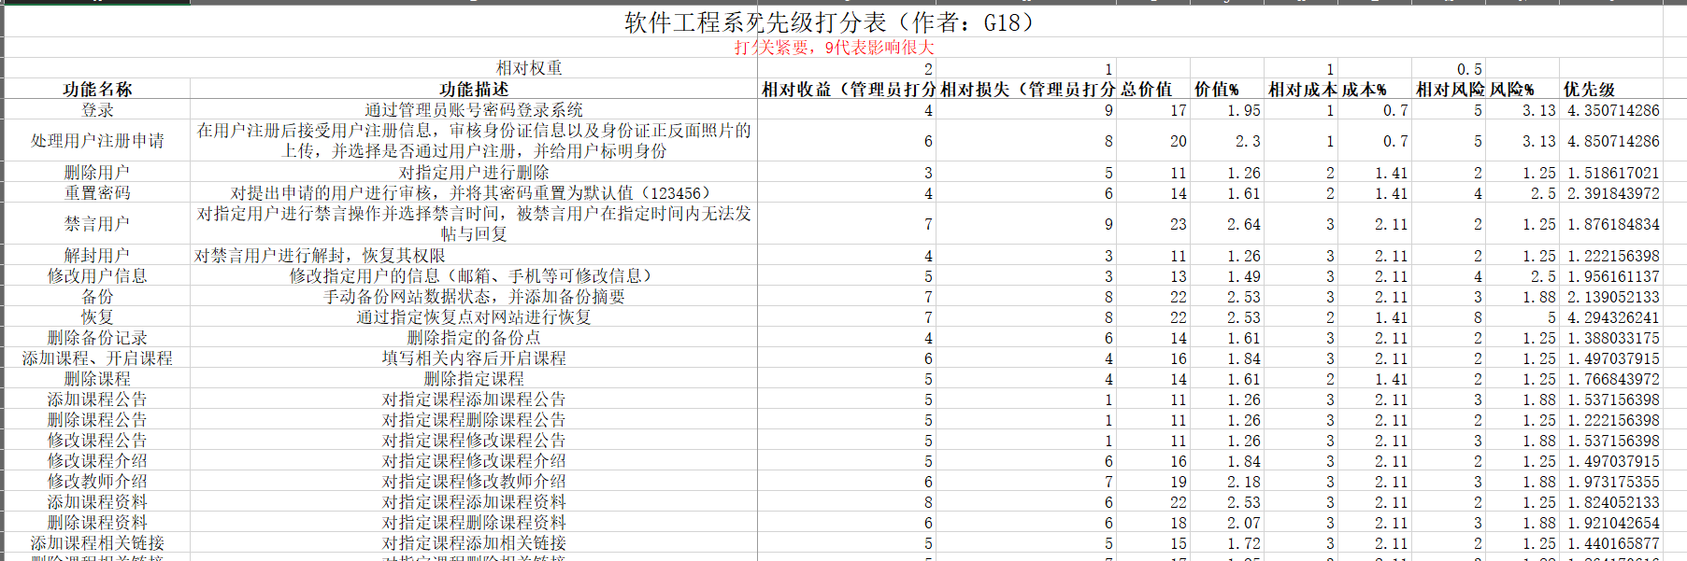
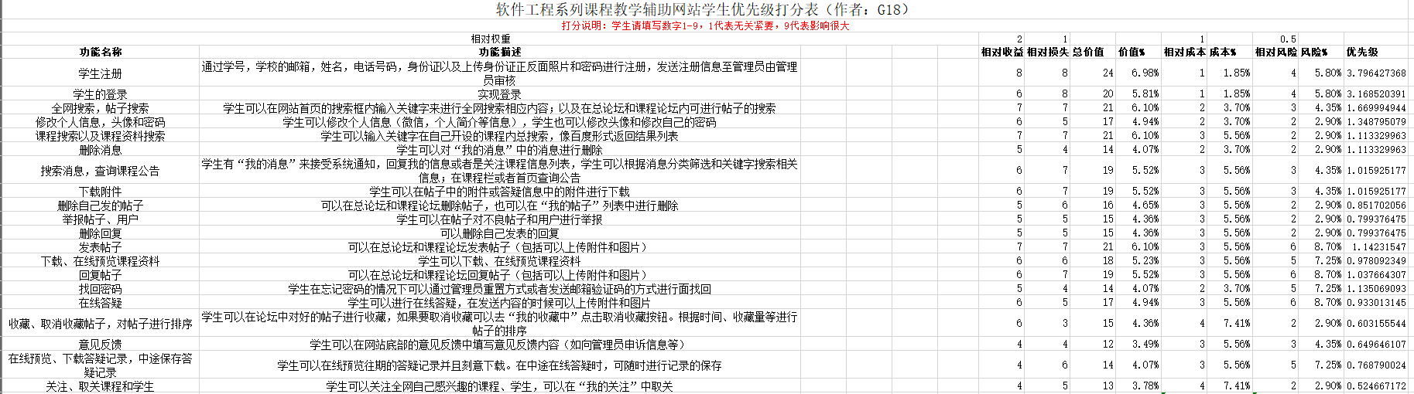
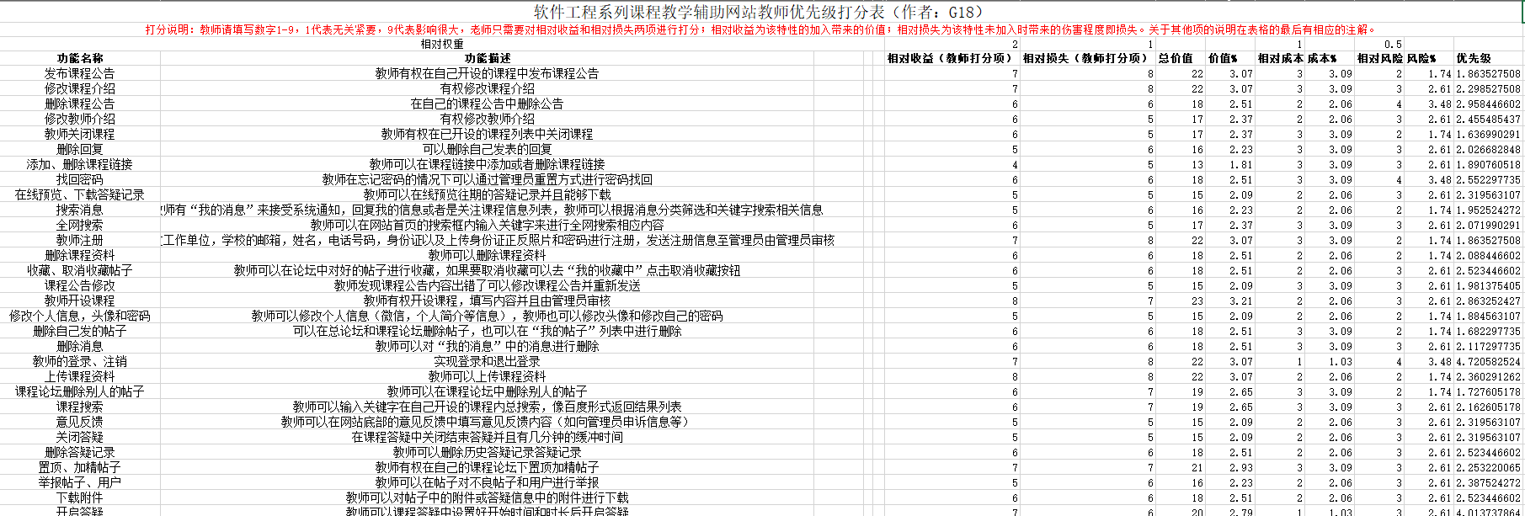
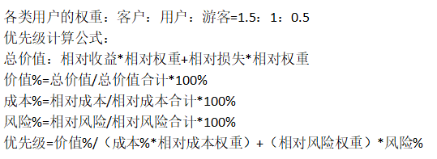
11.每个用户的需求优先级打分及量化方法

Slide 14
12.论证需求及不可行需求
编号 | 需求 | 原因
1 | 对于社区下专门显示置顶帖和加精贴 | 在用户代表刚提出这个需求时，本组经过讨论后认为不是很有必要，但后来经过与教师用户代表的访谈与确认后，本组确认加入该需求。
2 | 在社区下的课程论坛显示相应帖子 | 管理员提出应显示相应的课程论坛，而不是帖子，后来经过谈论，教师用户代表认为也应该显示课程论坛较为合理，故去掉。

Slide 15
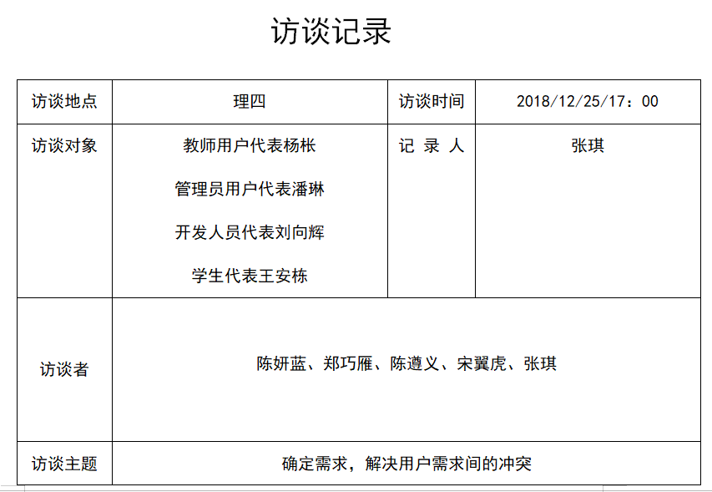
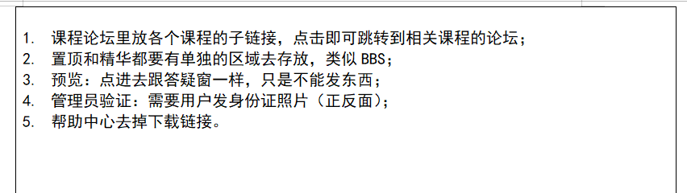
13.JAD会议记录

Slide 16
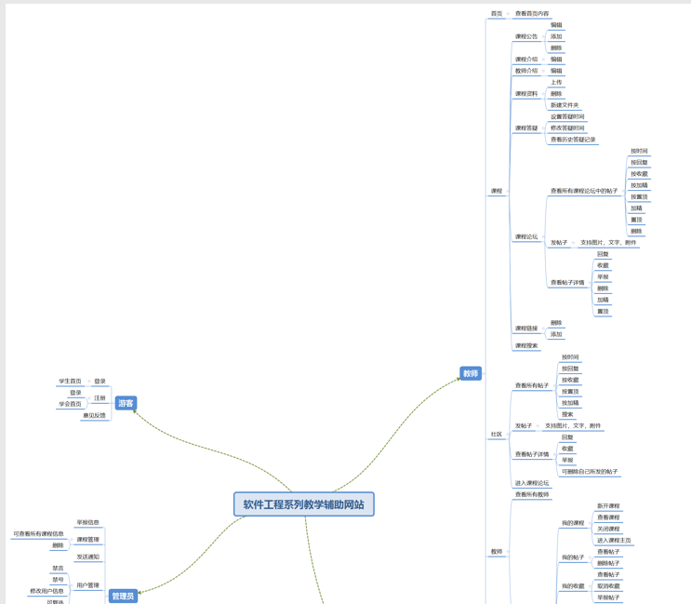
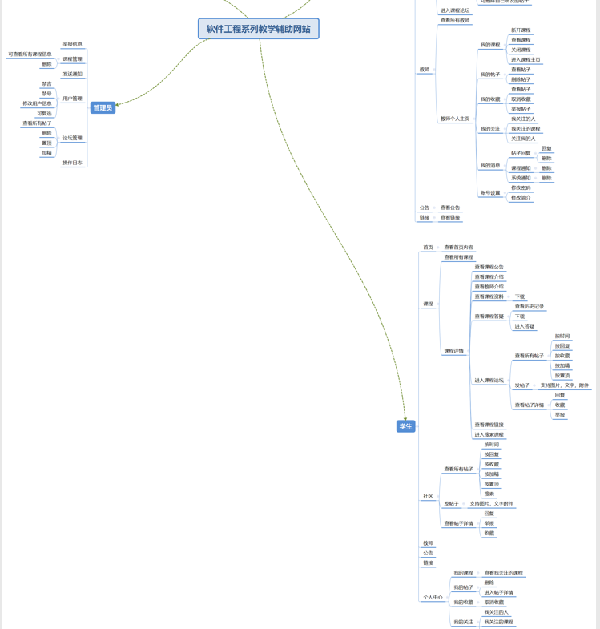
14.需求思维导图(便于移交其他小组)

Slide 17
15.SRS文档功能和非功能需求
功能需求：管理员功能需求、学生功能需求、教师功能需求。
非功能需求：易用性、性能、保密性、安全性、可维护性。
具体见SRS。

Slide 18
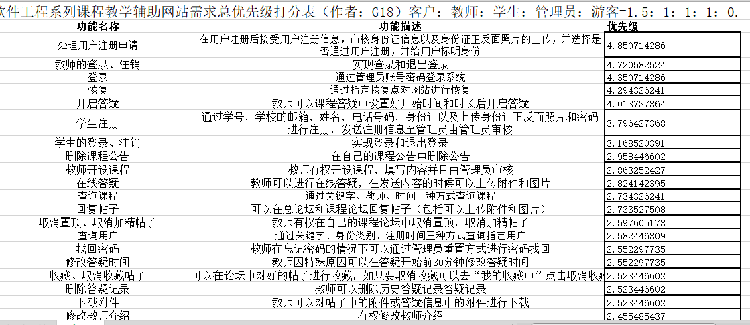
16.SRS中用户需求优先级排序

Slide 19
17.需求优先级排序（考虑用户群权重）
用户分类 | 权重 | 优先级
客户 | 1.5 | 高
教师用户 | 1 | 中
学生用户 | 1 | 中
管理员用户 | 1 | 中
游客用户 | 0.5 | 低

Slide 20
18.需求冲突
编号 | 需求冲突描述 | 解决措施
1 | 社区下点击课程论坛时，出现的帖子是跳转至课程论坛界面还是帖子详情界面。 | 经由教师和管理员协商打算采取，教师放弃显示帖子界面，直接显示课程论坛的界面，点击即可进入相应的课程论坛。

Slide 21
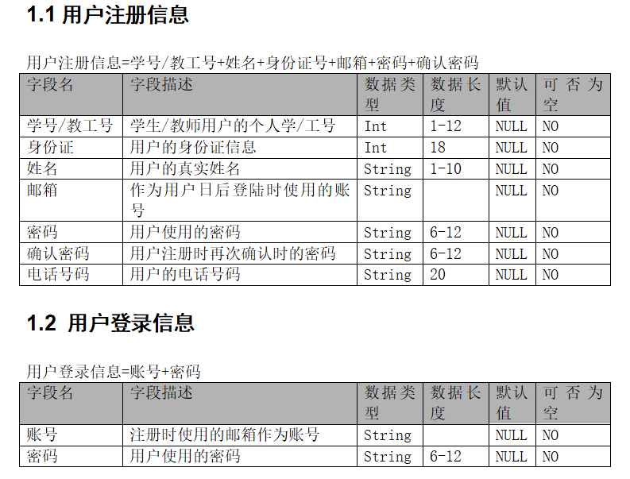
19.SRS中数据字典

Slide 22
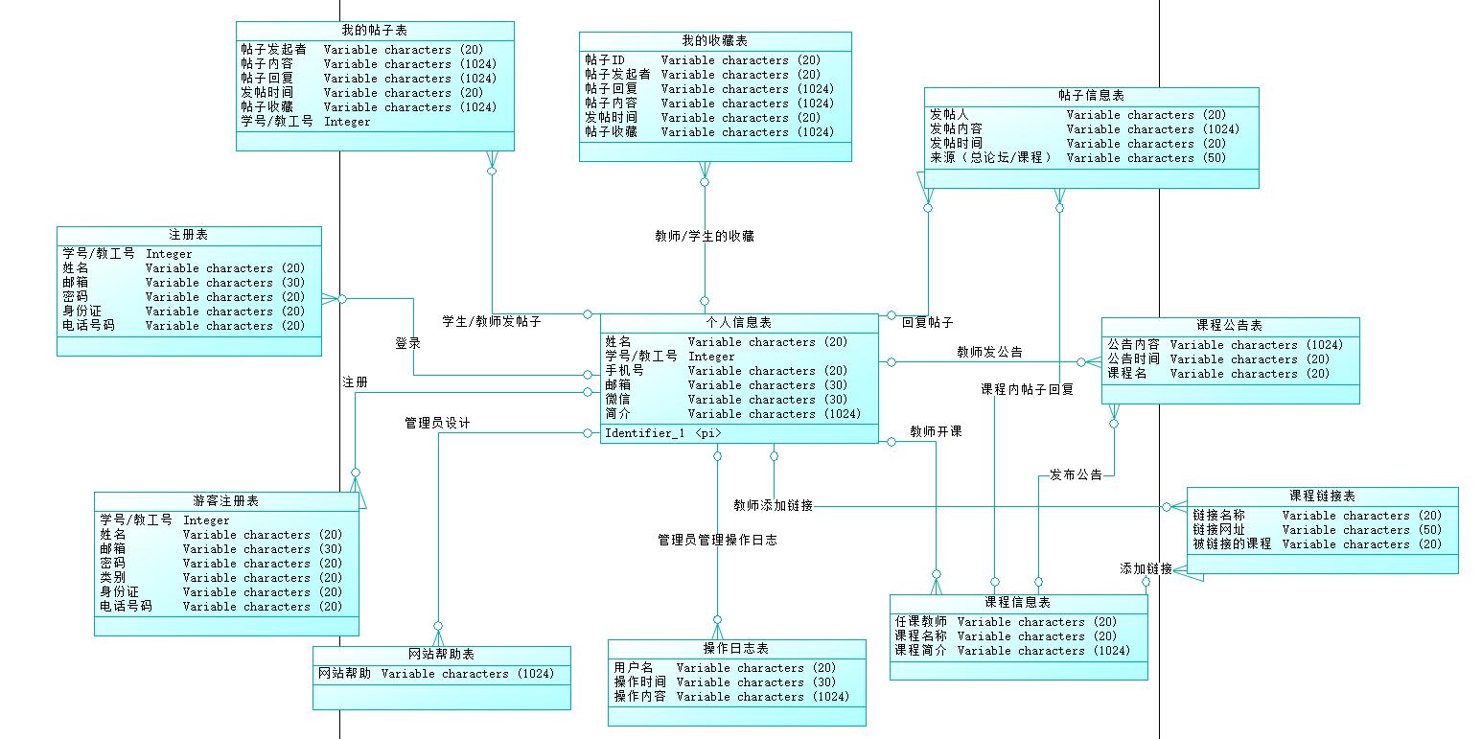
20.E-R图

Slide 23
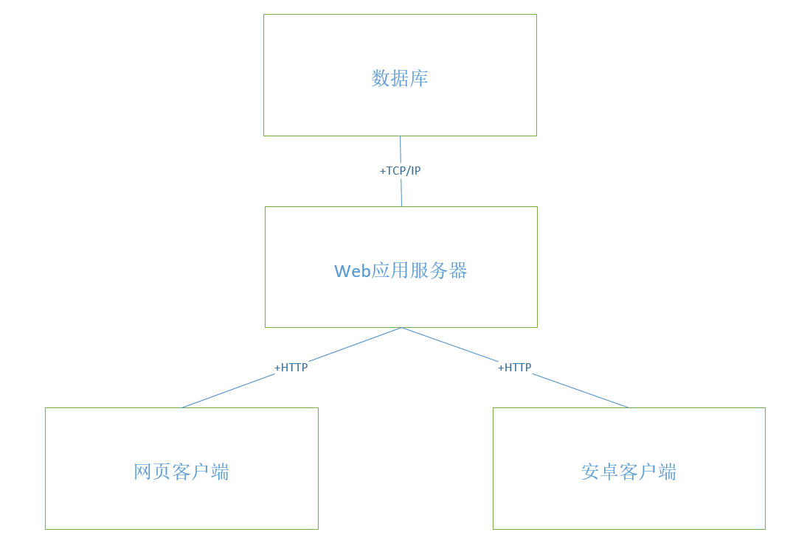
21.系统的运行环境
运行环境
本网站要求保证至少300名同学上课辅助服务的要求.包括数据存储能力,网络服务吞吐能力,数据安全特性等.
服务器建议选用Intel CPU,可以选择Windows或者Linux.
开发平台可以选择IIS, .NET或者apache, tomcat/jboss平台
网站界面原型选用Axure RP进行设计，App界面选用墨刀进行设计

Slide 24
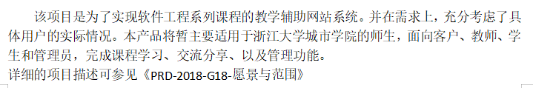
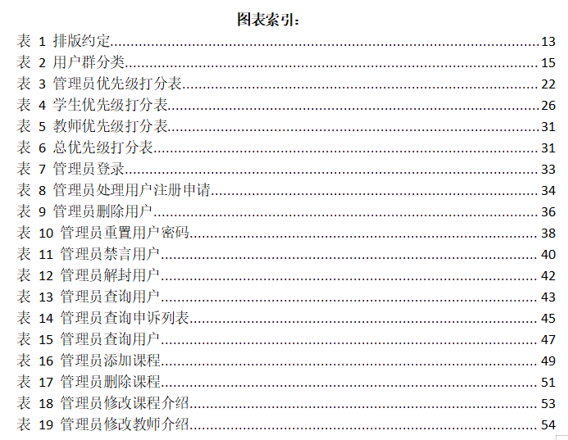
22.用户需求来源及链接或索引关系

Slide 25
23.UML工具
Visio

Slide 26
24.UML用例图

Slide 27
25.测试用例
项目/软件 | 软件工程系列课程教学辅助网站 | 程序版本 |  |  | 测试编号 |  | TC-T001
功能模块名 | 教师注册 | 编制人
对应用例编号 | c-T001 | 编制时间
相关的用例 | 教师进行网站注册
功能特性 | 网站注册
测试目的 | 对输入的账号信息进行规范化，防止非法注册
预置条件 | 教师在该网站上未进行注册过 | 特殊规程说明 | 无
参考信息 | 用例说明中关于“教师账号注册”的说明
测试数据
操作序号 | 操作描述 | 数 据 |  | 覆盖路径 |  | 期望结果 | 实际结果
1 | 输入工作单位，输入姓名，输入邮箱，输入身份证，输入电话号码，输入密码，输入确认密码按“注册”按钮。 | 工作单位=浙江大学，输入姓名=张三，输入邮箱=“123456@.stu.zucc.edu.cn”，身份证=123456789987654321，电话号码=13656648591，输入密码=1235ab，确认密码=1234ab |  | （1）（2）（3）（4）（5）（6）（7）（8） |  | 注册成功，显示登录界面 | 显示登录界面
输入条件 | 有效等价类 | 无效等价类
工作单位 | 工作单位不能为空（1） | 工作单位为空（10）
姓名 | 姓名2个字符以上6个字符以下（2）姓名内容合法汉字（3） | 姓名为空（11）姓名长度<2个字符长度（12）姓名长度>6个字符长度（13）姓名包含非法汉字，如&,*（14）
身份证 | 身份证长度为18位（4） | 身份证为空（15）身份证长度小于18位（16）身份证长度大于18位（17）
电话号码 | 电话号码11位（5） | 电话号码为空（18）电话号码长度小于11位（19）电话号码长度大于11位（20）
邮箱 | 1.有且只能有1个“@”号，至少有一个“.”号@”前面的部分 （6） | 1. 邮箱内容为空（21）2. 邮箱出现多个“@”符号（22）3. 邮箱没有“@”符号（23）4. 邮箱没有出现“.”（24）
密码 | 用户密码为6到18位 （7）字母数字混合组合（8） | 密码为空（25）密码长度小于6位（26）密码长度大于18位（27）
确认密码 | 和输入的密码一致（9） | 确认密码为空（28）确认密码和输入的密码不一致（29）

Slide 28
26.测试用例的设计采用的方法、数量
方法：等价类
数量：155个

Slide 29
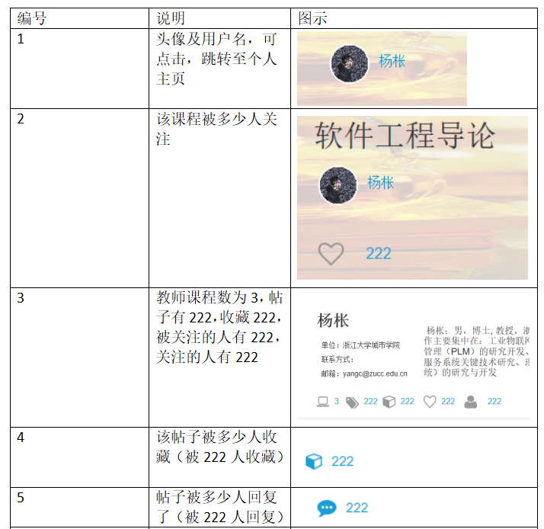
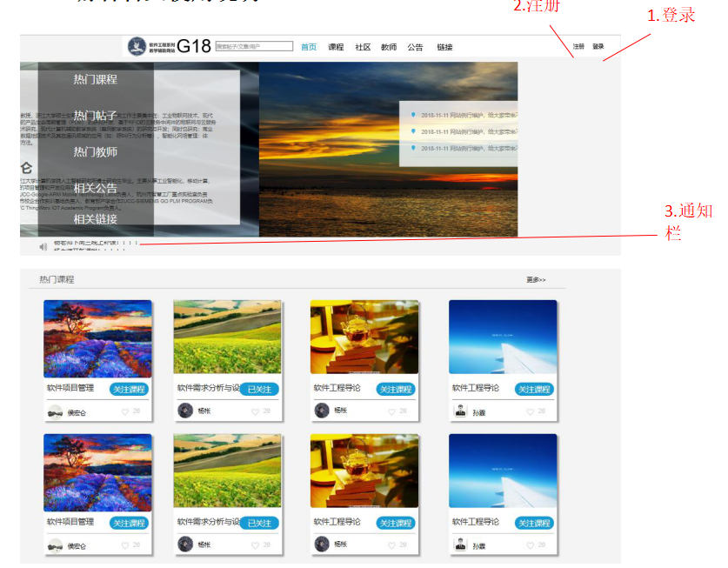
27.用户手册

Slide 30
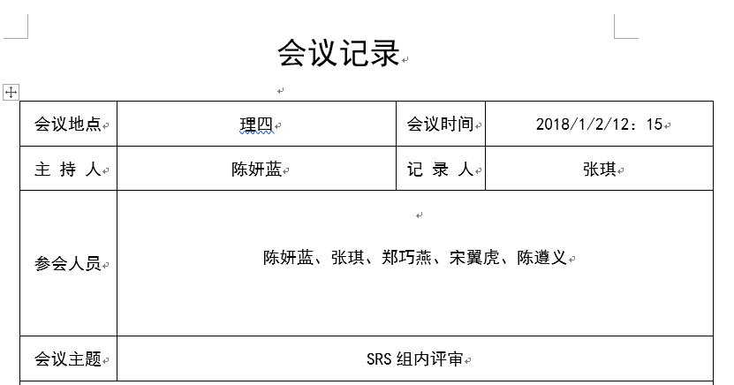
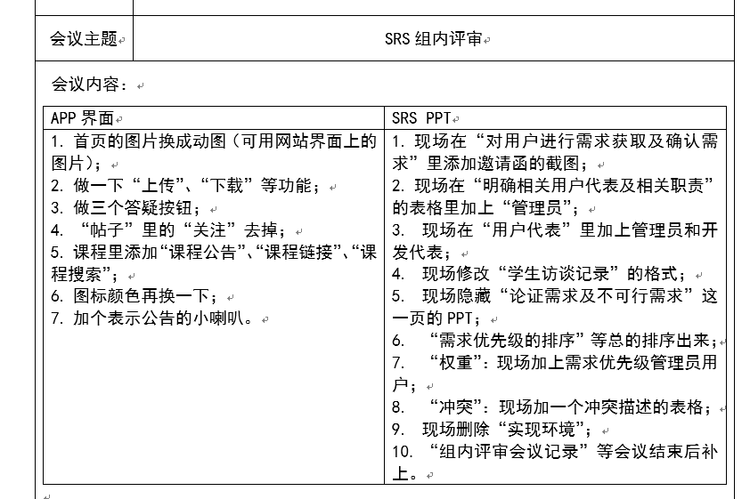
28.SRS组内评审会议记录

Slide 31
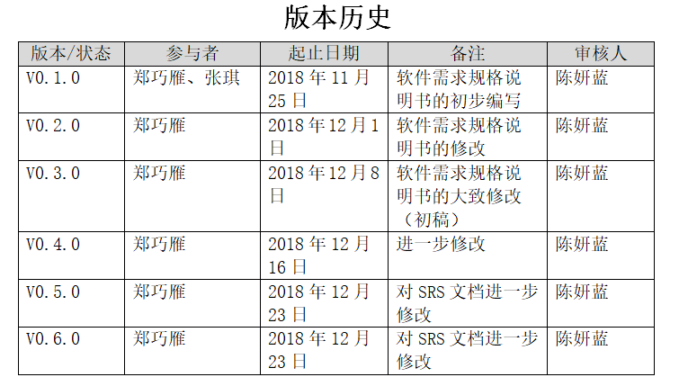
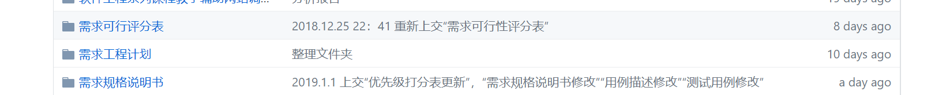
30.基准版本号，配置系统

Slide 32
小组评价
陈妍蓝：网页界面原型的制作，统御的学习及使用，PPT的修改，SRS的修改；93
陈遵义：APP界面原型的制作，dm图（70%），用例图；92
宋翼虎：顺序图的制作，dm图（30%），测试用例（25%），评审PPT的制作；91
郑巧雁：用例描述（70%），测试用例（50%），SRS的制作；94
张琪：用例描述（30%），测试用例（25%），用户手册的制作；90

Slide 33
感谢观看

